Slide 1
Rによるやさしい統計学
第５章５節 補足
寺尾 敦
青山学院大学社会情報学部

Slide 2
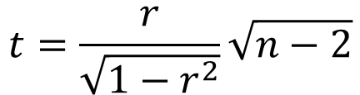
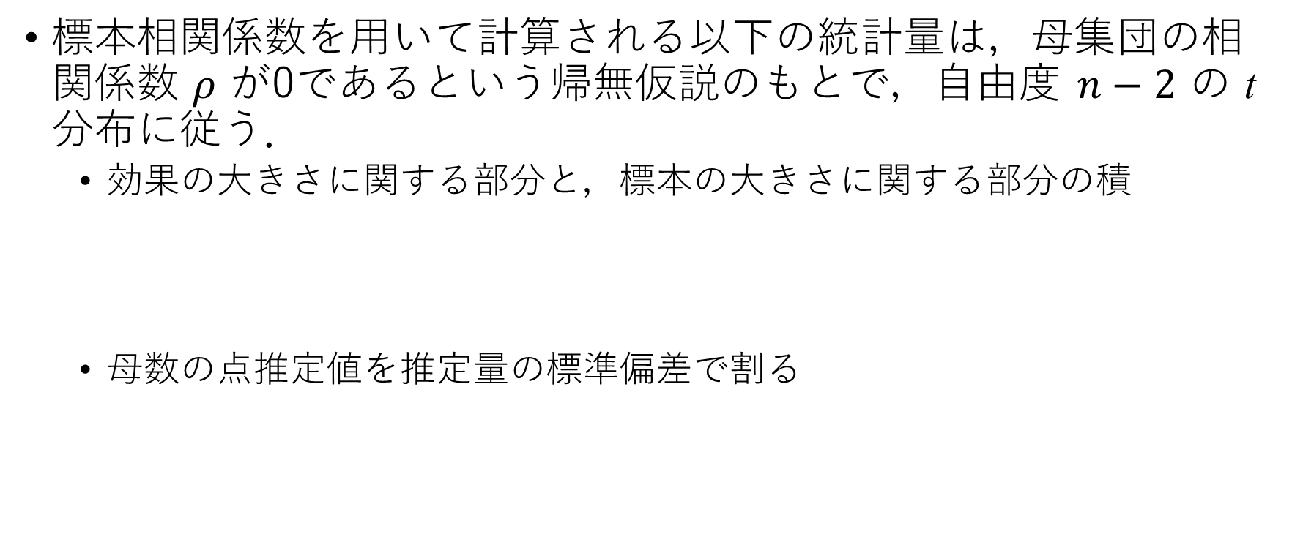

標本相関係数を用いて計算される以下の統計量は，母集団の相関係数 $ρ$ が0であるという帰無仮説のもとで，自由度 $n−2$ の t 分布に従う．
  効果の大きさに関する部分と，標本の大きさに関する部分の積
  母数の点推定値を推定量の標準偏差で割る
$$t=\frac{r}{\sqrt{1−r^{2}}}\sqrt{n−2}$$
$$t=\frac{r}{\sqrt{\frac{1−r^{2}}{n−2}}}$$

Slide 3
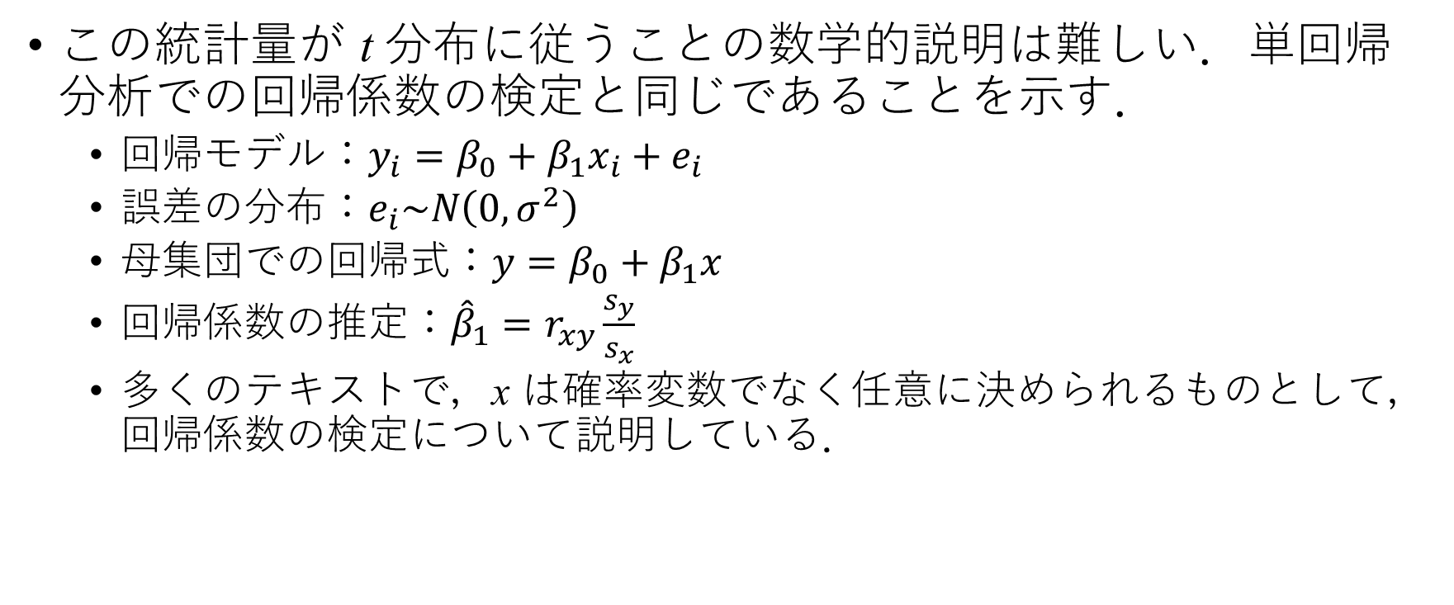
この統計量が t 分布に従うことの数学的説明は難しい．単回帰分析での回帰係数の検定と同じであることを示す．
  回帰モデル：$y_{i}=β_{0}+β_{1}x_{i}+e_{i}$
  誤差の分布：$e_{i}\sim N\left(0,σ^{2}\right)$
  母集団での回帰式：$y=β_{0}+β_{1}x$
  回帰係数の推定：${\hat{β}}_{1}=r_{xy}\frac{s_{y}}{s_{x}}$
  多くのテキストで，x は確率変数でなく任意に決められるものとして，回帰係数の検定について説明している．

Slide 4
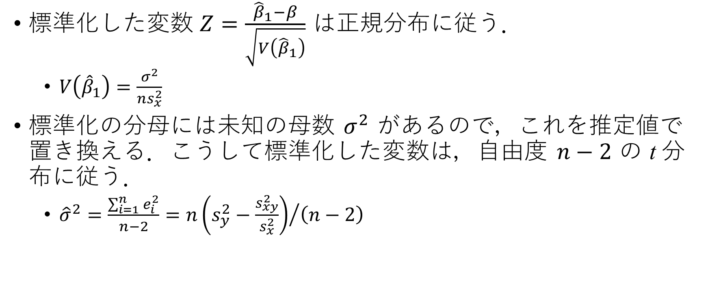
標準化した変数 $Z=\frac{{\hat{β}}_{1}−β}{\sqrt{V\left({\hat{β}}_{1}\right)}}$ は正規分布に従う．
  $V\left({\hat{β}}_{1}\right)=\frac{σ^{2}}{ns_{x}^{2}}$
標準化の分母には未知の母数 $σ^{2}$ があるので，これを推定値で置き換える．こうして標準化した変数は，自由度 $n−2$ の t 分布に従う．
  ${\hat{σ}}^{2}=\frac{\sum_{i=1}^{n}{e_{i}^{2}}}{n−2}={n\left(s_{y}^{2}−\frac{s_{xy}^{2}}{s_{x}^{2}}\right)}/{\left(n−2\right)}$

Slide 5

回帰係数の有意性検定は，以下の統計量が自由度 $n−2$ の t 分布に従うことを利用する．
  $t=\frac{{\hat{β}}_{1}}{\sqrt{{{\hat{σ}}_{2}}/{ns_{x}^{2}}}}$
  ${\hat{σ}}^{2}=\frac{\sum_{i=1}^{n}{e_{i}^{2}}}{n−2}={n\left(s_{y}^{2}−\frac{s_{xy}^{2}}{s_{x}^{2}}\right)}/{\left(n−2\right)}$

Slide 6
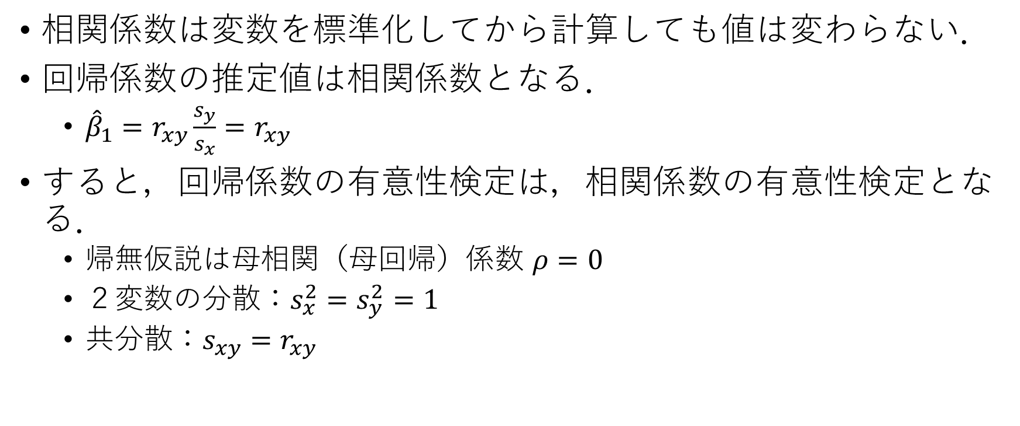
相関係数は変数を標準化してから計算しても値は変わらない．
回帰係数の推定値は相関係数となる．
  ${\hat{β}}_{1}=r_{xy}\frac{s_{y}}{s_{x}}=r_{xy}$
すると，回帰係数の有意性検定は，相関係数の有意性検定となる．
  帰無仮説は母相関（母回帰）係数 $ρ=0$
  ２変数の分散：$s_{x}^{2}=s_{y}^{2}=1$
  共分散：$s_{xy}=r_{xy}$

Slide 7
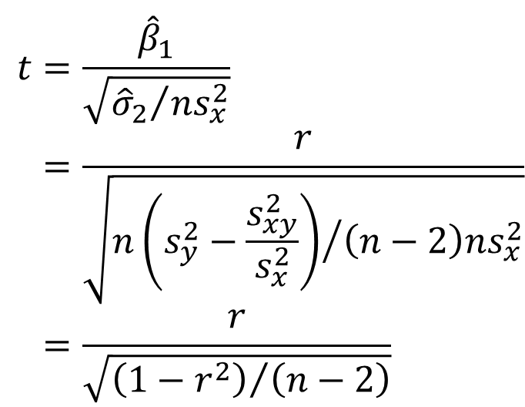
$$t=\frac{{\hat{β}}_{1}}{\sqrt{{{\hat{σ}}_{2}}/{ns_{x}^{2}}}}=\frac{r}{\sqrt{{n\left(s_{y}^{2}−\frac{s_{xy}^{2}}{s_{x}^{2}}\right)}/{\left(n−2\right)ns_{x}^{2}}}}=\frac{r}{\sqrt{{\left(1−r^{2}\right)}/{\left(n−2\right)}}}$$

